Slide 1

Algoritmos y Programación I
Curso Essaya - 75.40 / 95.14 Clase 12 Excepciones

Slide 2

Errores de programación
def cuad(n)
return n ** n
n = input("Ingrese un número")
print(n + "al cuadrado es " + cuad(5))
Error de sintaxis (en tiempo de compilación)
Error de ejecución (ej: tipos)
Excepción
Error semántico (el resultado no es correcto)

Slide 3

Excepciones
1 def f(x, y):
2 return x / y
3
4 def g(x, y):
5 return f(x, y)
6
7 z = g(5, 0)
Traceback (most recent call last):
File "programa.py", line 7, in <module>
z = g(5, 0)
File "programa.py", line 5, in g
return f(x, y)
File "programa.py", line 2, in f
return x / y
ZeroDivisionError: division by zero

Slide 4
Tipos de excepciones
Exception
ArithmeticError
AssertionError
AttributeError
BaseException
BufferError
ChildProcessError
ConnectionAbortedError
ConnectionError
ConnectionRefusedError
ConnectionResetError
DeprecationWarning
EOFError
EnvironmentError
FileExistsError
FileNotFoundError
FloatingPointError
IOError
ImportError
IndentationError
IndexError
InterruptedError
KeyError
KeyboardInterrupt
ModuleNotFoundError
NameError
NotImplementedError
PermissionError
RecursionError
ReferenceError
RuntimeError
StopIteration
TypeError
UnboundLocalError
UnicodeDecodeError
UnicodeEncodeError
UnicodeError
UnicodeTranslateError
UnicodeWarning
UserWarning
ValueError
Warning
ZeroDivisionError

Slide 5
Excepciones
Provocada por un bug
n = int(input("ingrese un número"))
Provocada intencionalmente
assert len(L) > 0
Causa externa (ej: el disco está dañado)
f = open("tareas.txt")

Slide 6
Propagación de excepciones
def normalizar(x, y):
norma = (x ** 2 + y ** 2) ** 0.5
print("antes")
xn = x / norma
yn = y / norma
print("despues")
return xn, yn
def main():
x = float(input('x: '))
y = float(input('y: '))
print(normalizar(x, y))
print("listo")
main()
Marco global
main()
normalizar()
Traceback (most recent call last):
File "<stdin>", line 1, in <module>
File "<stdin>", line 4, in main
File "<stdin>", line 4, in normalizar
ZeroDivisionError: float division by zero

Slide 7
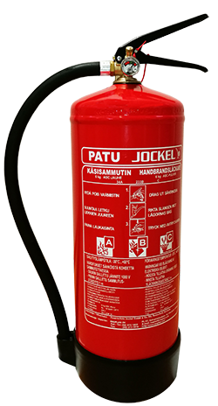
Manejo de excepciones
def normalizar(x, y):
norma = (x ** 2 + y ** 2) ** 0.5
print("antes")
xn = x / norma
yn = y / norma
print("despues")
return xn, yn
def main():
x = float(input('x: '))
y = float(input('y: '))
try:
print(normalizar(x, y))
except:
print("Algo salió mal")
print("listo")
main()
Marco global
main()
normalizar()

Slide 8
Manejo de excepciones
def normalizar(x, y):
norma = (x ** 2 + y ** 2) ** 0.5
print("antes")
xn = x / norma
yn = y / norma
print("despues")
return xn, yn
def main():
x = float(input('x: '))
y = float(input('y: '))
print(normalizar(x, y))
print("listo")
try:
main()
except:
print("Algo salió mal")
Marco global
main()
normalizar()

Slide 9
Manejo de excepciones
Instrucción: try
try:
<instrucciones>
except:
<instrucciones>

Slide 10
Manejo de excepciones
Instrucción: try
try:
<instrucciones>
except <tipo1>:
<instrucciones>
except <tipo2>:
<instrucciones>
except:
<instrucciones>

Slide 11
Manejo de excepciones
Instrucción: try
try:
<instrucciones>
except <tipo1> as <nombre>:
<instrucciones>
except <tipo2> as <nombre>:
<instrucciones>
except:
<instrucciones>

Slide 12
Manejo de excepciones
Instrucción: try
try:
<instrucciones>
except <tipo1> as <nombre>:
<instrucciones>
except <tipo2> as <nombre>:
<instrucciones>
except:
<instrucciones>
finally:
<instrucciones>

Slide 13
Manejo de excepciones
try:
f = open('archivo.txt')
s = f.readline()
i = int(s.rstrip('\n'))
f.close()
except IOError as err:
print(f"IO error: {err}")
except ValueError:
print("No puedo convertir a entero.")
except:
print("Error inesperado")
raise
finally:
print("Listo")

Slide 14
Archivos y excepciones
f = open('archivo.txt')
...
f.close()

Slide 15
Archivos y excepciones
try:
f = open('archivo.txt')
...
finally:
f.close()

Slide 16
Archivos y excepciones
f = None
try:
f = open('archivo.txt')
...
finally:
if f:
f.close()

Slide 17
Archivos y excepciones
f = open('archivo.txt')
try:
...
finally:
f.close()
with open('archivo.txt') as f:
...

Slide 18
Archivos y excepciones
try:
f = open('archivo.txt')
try:
...
finally:
f.close()
except IOError:
...
try:
with open('archivo.txt') as f:
...
except IOError:
...

Slide 19
Validaciones: precondiciones
def promedio(L):
return sum(L) / len(L)
Traceback (most recent call last):
File "<stdin>", line 1, in <module>
File "<stdin>", line 2, in promedio
ZeroDivisionError: division by zero

Slide 20
Validaciones: precondiciones
def promedio(L):
assert len(L) > 0
return sum(L) / len(L)
Traceback (most recent call last):
File "<stdin>", line 1, in <module>
File "<stdin>", line 2, in promedio
AssertionError

Slide 21
Lanzar una excepción
Instrucción: raise
raise <expresión>
raise Exception("Algo salió mal")
raise ValueError("El número debe ser positivo")
raise TypeError("El parámetro debe ser una lista")

Slide 22
Validaciones: precondiciones
def promedio(L):
if len(L) == 0:
raise ValueError("la lista no puede estar vacía")
return sum(L) / len(L)
Traceback (most recent call last):
File "<stdin>", line 1, in <module>
File "<stdin>", line 3, in promedio
ValueError: ...

Slide 23
Validaciones: entrada del usuario
def pedir_numero(mensaje):
return float(input(mensaje))

Slide 24
Validaciones: entrada del usuario
def pedir_numero(mensaje):
valor = input(mensaje)
try:
return float(valor)
except ValueError:
...

Slide 25
Bonus tracks

Slide 26

def pedir_numero(...): ...
def main(): ...
def cargar_partida(): ...
def pedir_movimiento(...): ...
def mover_pieza(tablero): ...
def mostrar_menu(...): ...
def crear_tablero(...): ...
def es_movimiento_valido(tablero, movimiento): ...
def pedir_fila_columna(...): ...
def comer_pieza(tablero): ...
def guardar_partida(): ...

Slide 27
def pedir_numero(...): ...
def pedir_fila_columna(...): ...
def pedir_movimiento(...): ...
def mostrar_menu(...): ...
def crear_tablero(...): ...
def es_movimiento_valido(tablero, movimiento): ...
def mover_pieza(tablero): ...
def comer_pieza(tablero): ...
def guardar_partida(): ...
def cargar_partida(): ...
def main(): ...
Presentación
Lógica
Persistencia
Aplicación

Slide 28
Diseño modular
main.py
interaccion.py
tablero.py
persistencia.py

Slide 29
Diseño en capas
main.py
interaccion.py
reglas.py
persistencia.py
gamelib.py
tablero.py
db.py
math.py

Slide 30
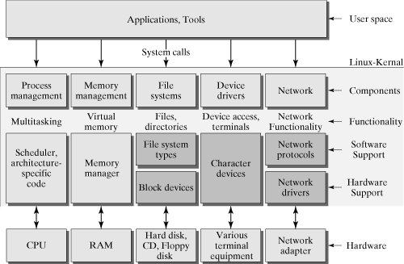
Linux
Diseño en capas
https://makelinux.github.io/kernel/map/

Slide 31
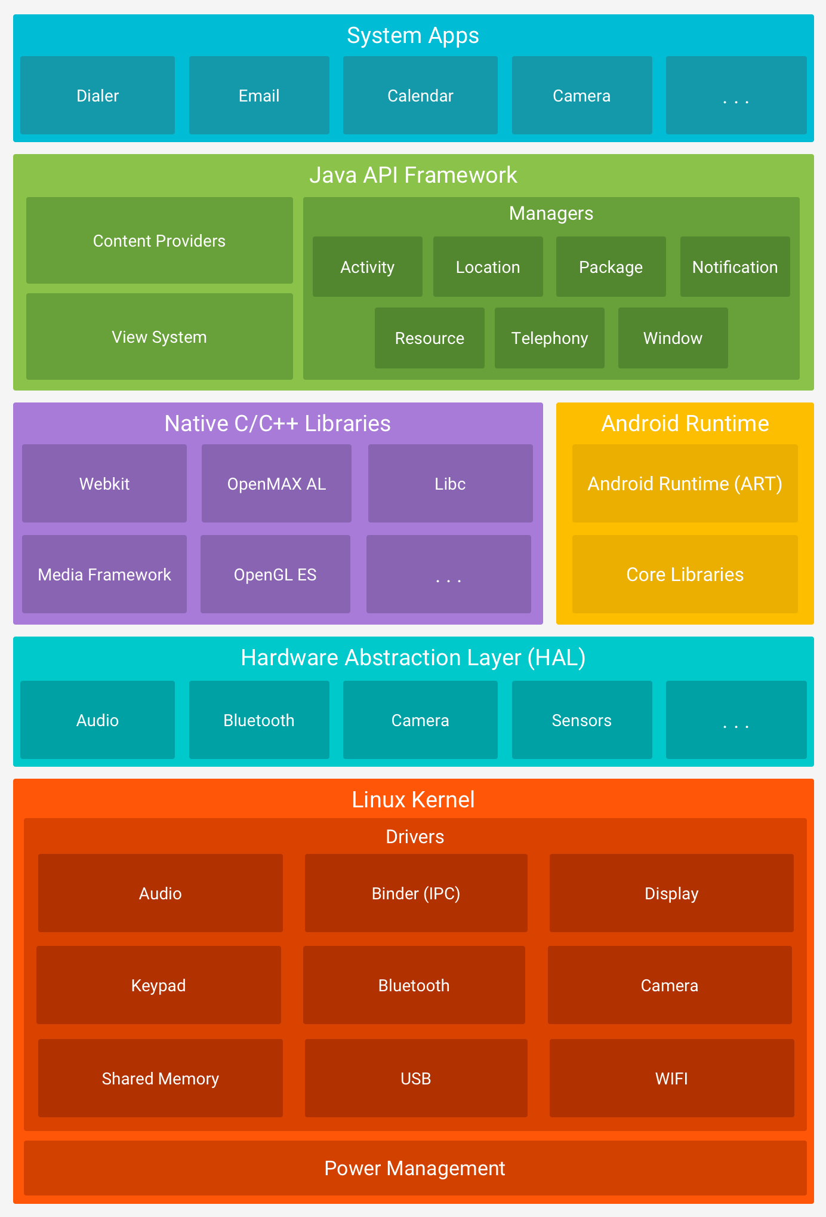
Android
Diseño en capas

Slide 32
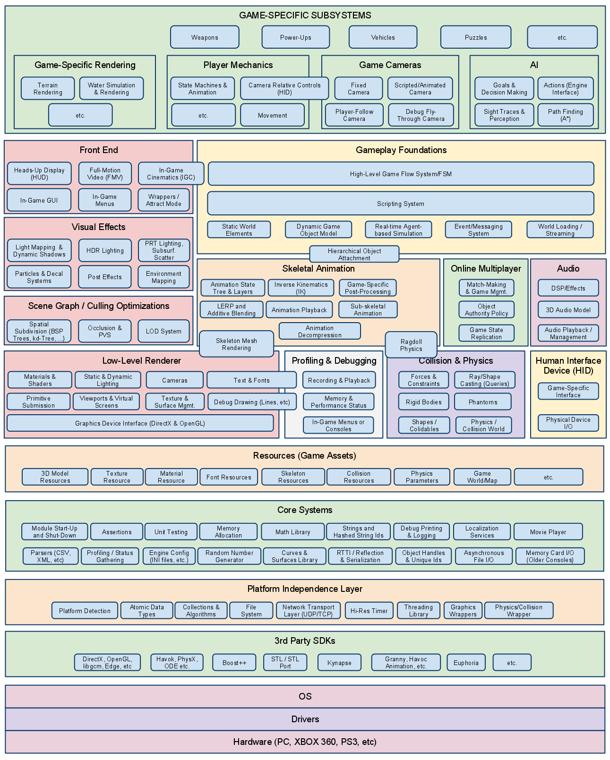
CryEngine
Diseño en capas

Slide 33


